Slide 1


Hardwarové požadavky
Windows server
By Lukáš Dostál

Slide 2

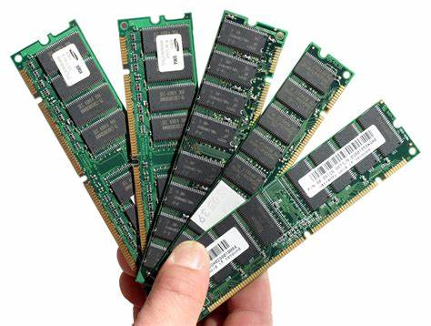

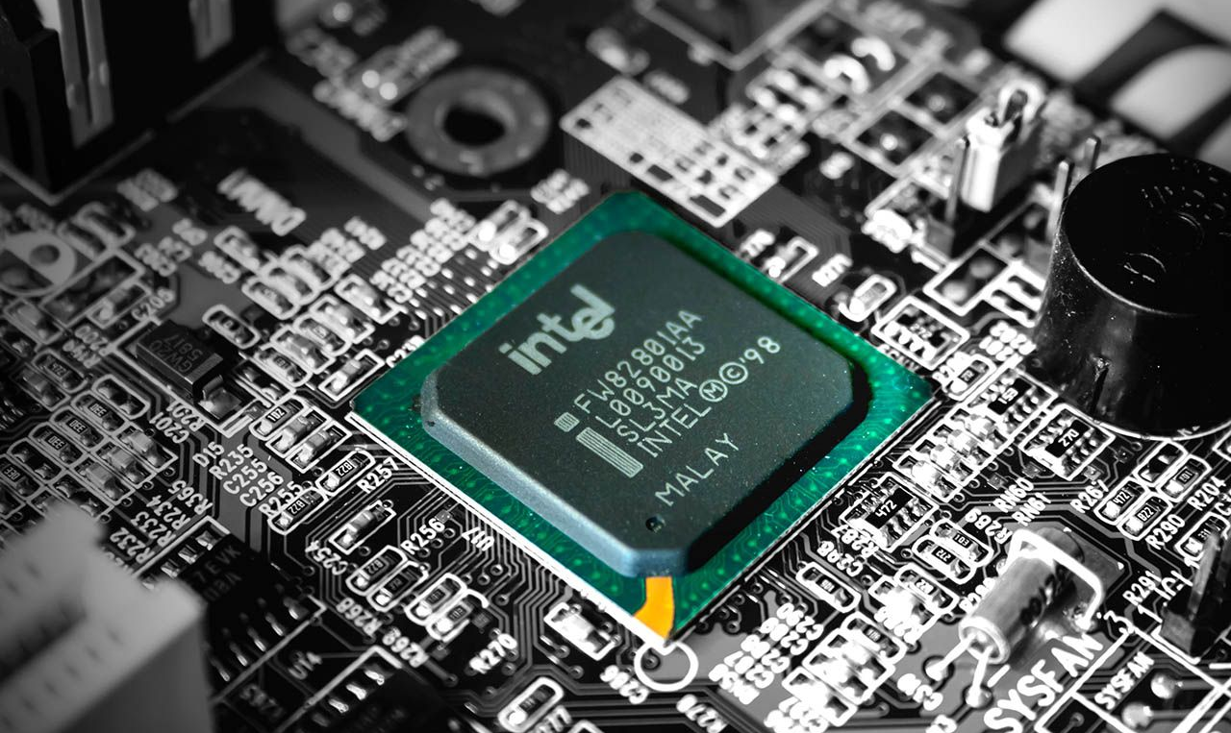
5 Hlavních key faktorů při vytváření
Windows Serveru
Procesor
RAM
Network adapters (Síťové adaptéry)
Disk Space Requirements (Požadavky na místo na disku)
Ostatní

Slide 3

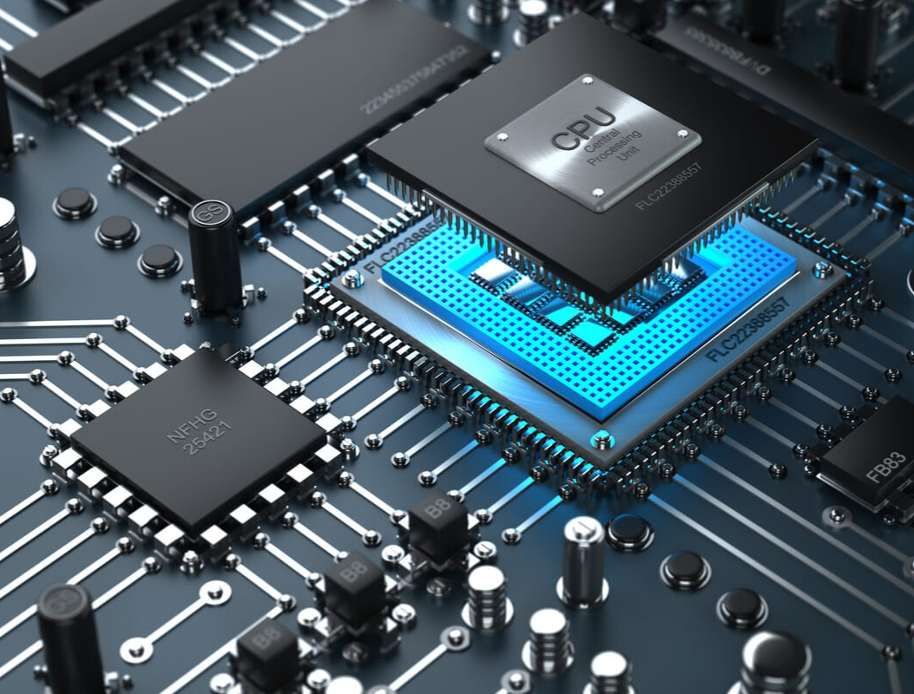
Procesor a jeho funkce ve Windows Serveru
Ve Windows serveru jsou dva klíčové faktory, které ovlivňují efektivitu procesoru;
Jeho jádra a velikost
Jeho hodinová frekvence
Když chcete správně nainstalovat Windows Server, váš systém musí mít alespoň 1,4 GHz 64bitový procesor, který je logicky kompatibilní s instrukční sadou x64
Podporovány by měly být i další bezpečnostní funkce jako DEP a NX Bit. Pokud chcete zkontrolovat, zda váš CPU splňuje tyto požadavky a kde najdete to, zda nedosahuje, můžete to zjistit např. přes Coreinfo.

Slide 4


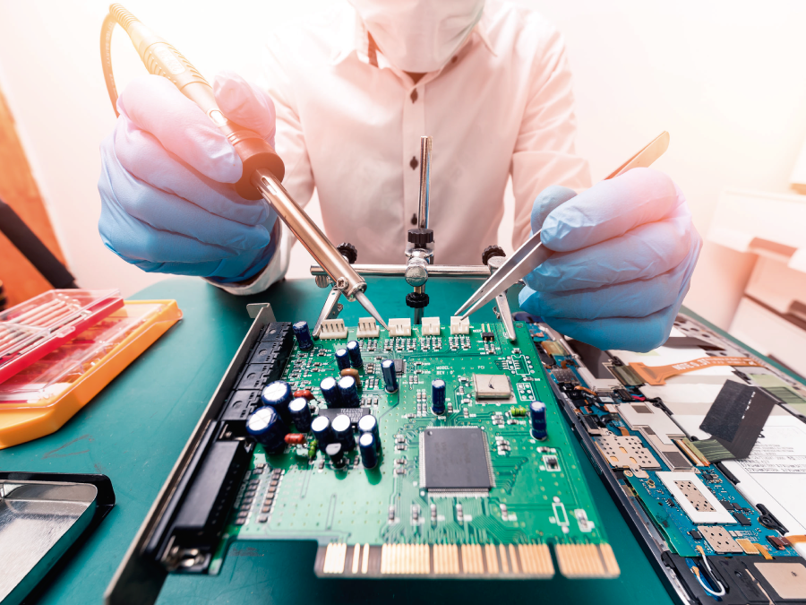
Data Execution Prevention: technologie vestavěná do systému Windows, která pomáhá chránit před spuštěním spustitelného kódu z míst, kde by to nemělo být. Funkce DEP to provede tak, že některé oblasti paměti vašeho počítače označíte jako „pouze pro data“, takže z těchto oblastí paměti nebude povoleno spouštět žádný spustitelný kód ani aplikace.
Je to tak navrženo proto, aby bylo ztíženo útokům, které se snaží použít přetečení vyrovnávací paměti nebo jiné techniky ke spuštění malwaru z těch částí paměti, které normálně obsahují pouze data.
NX BIT: technologie používaná v CPU k oddělení oblastí virtuálního adresového prostoru pro ukládání dat nebo instrukcí procesoru.

Slide 5
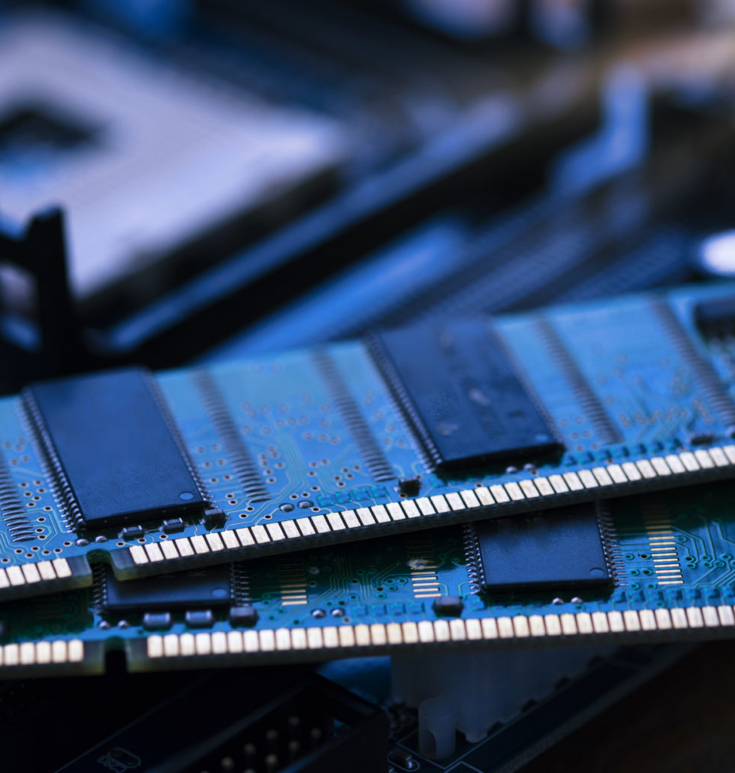
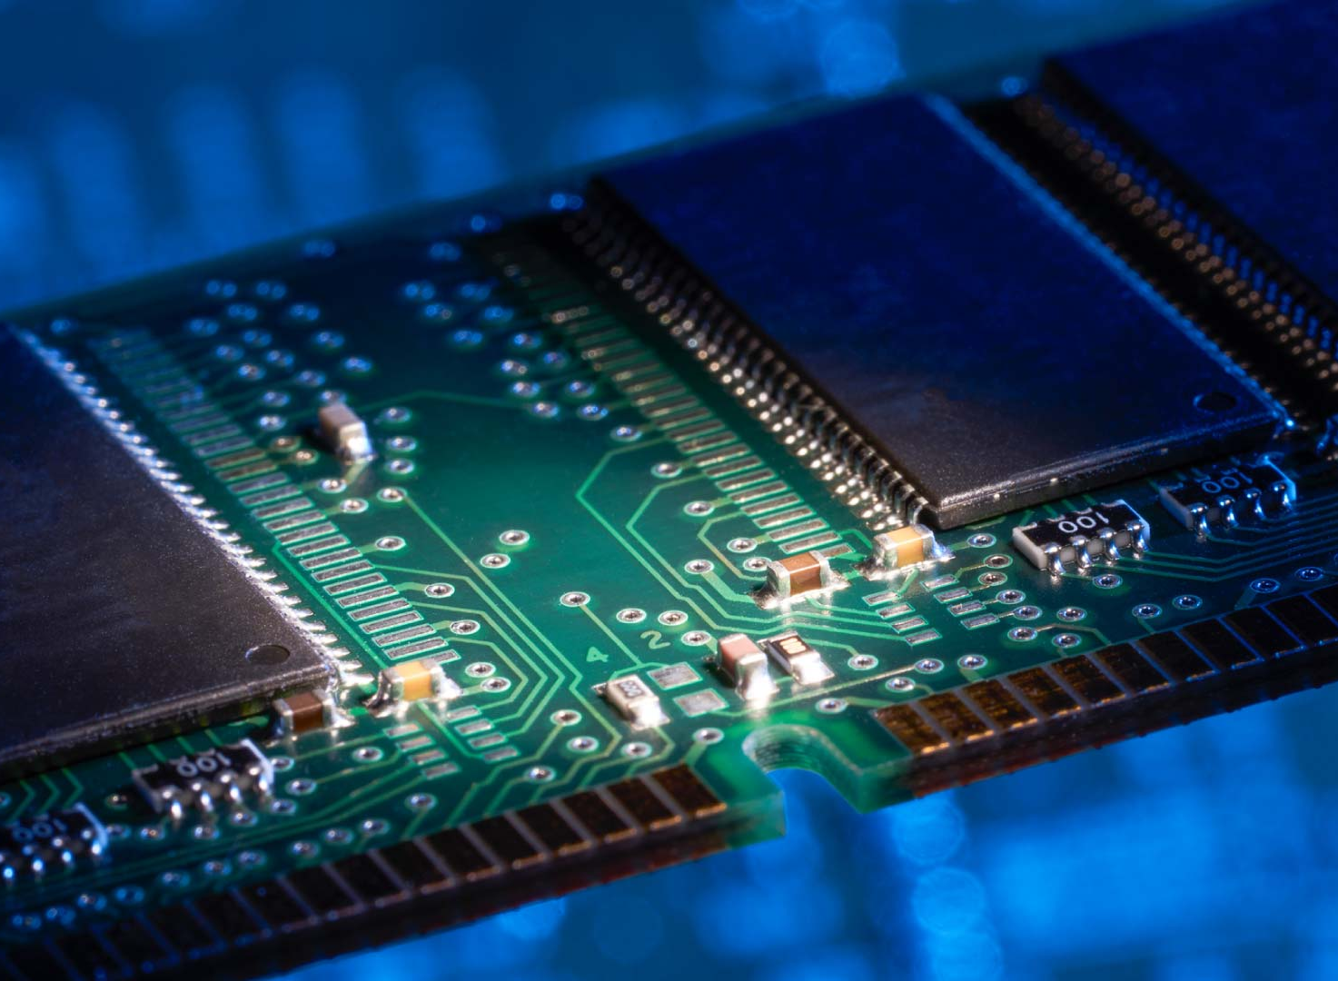
RAM
Minimálním požadavkem na RAM ve vašem PC je aby byla alespoň 512 MB velká (což je běžné u všech počítačů vyrobených v dnešní době).
Je také nutné, aby byl vybaven ECC (Error Correcting Code)

Slide 6
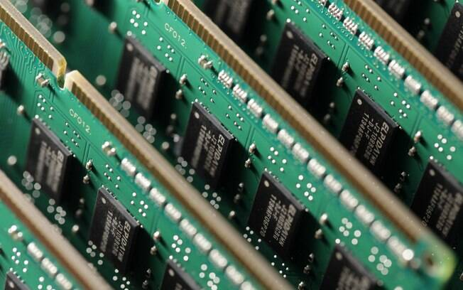
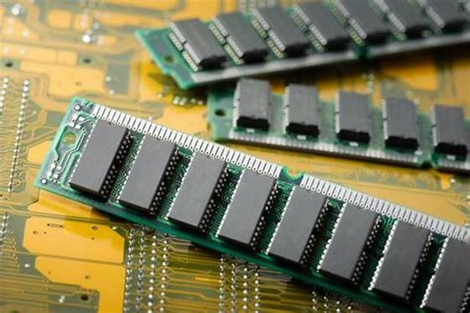
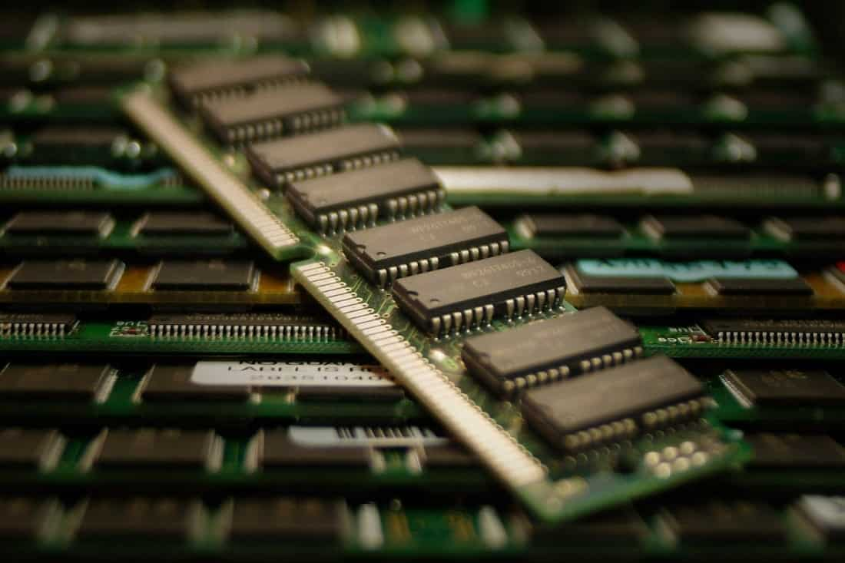
ECC
Paměť kódu opravy chyb (ECC paměť) je typ úložiště počítačových dat, který používá kód opravy chyb k detekci a opravě poškození n-bitových dat, ke kterému dochází v paměti.
Paměť ECC se používá ve většině počítačů, kde nelze tolerovat poškození dat, jako jsou průmyslové řídicí aplikace, kritické databáze a mezipaměti infrastruktury.

Slide 7
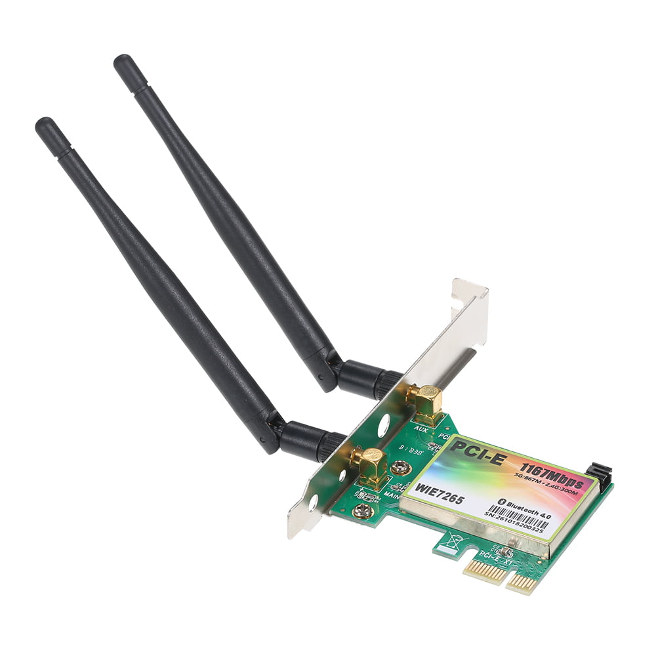
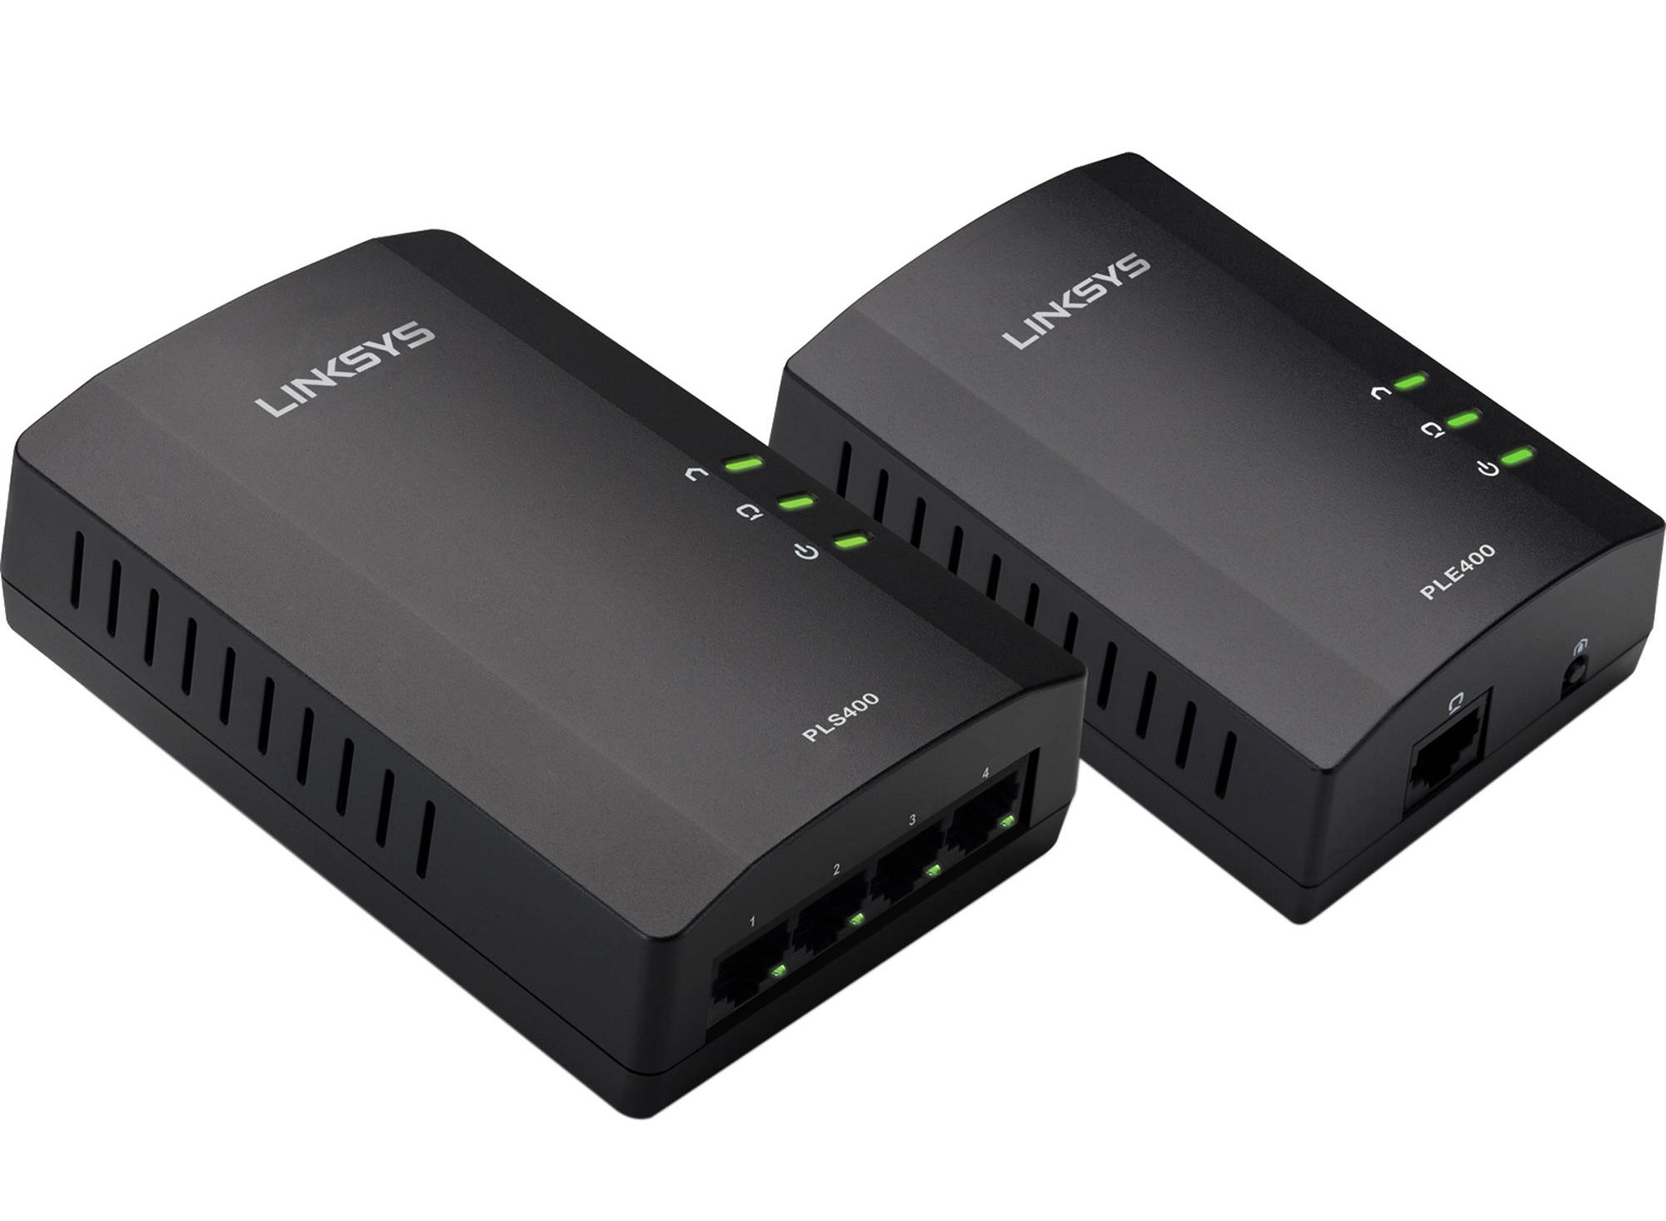
Network adapters
Síťové adaptéry na vašem počítači by se měly skládat z ethernetového adaptéru, který by měl být schopen přenášet alespoň 1 gigabit za sekundu.
Vaše síťové adaptéry by také měly odpovídat specifikaci architektury PCI Express.

Slide 8
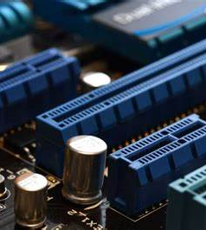
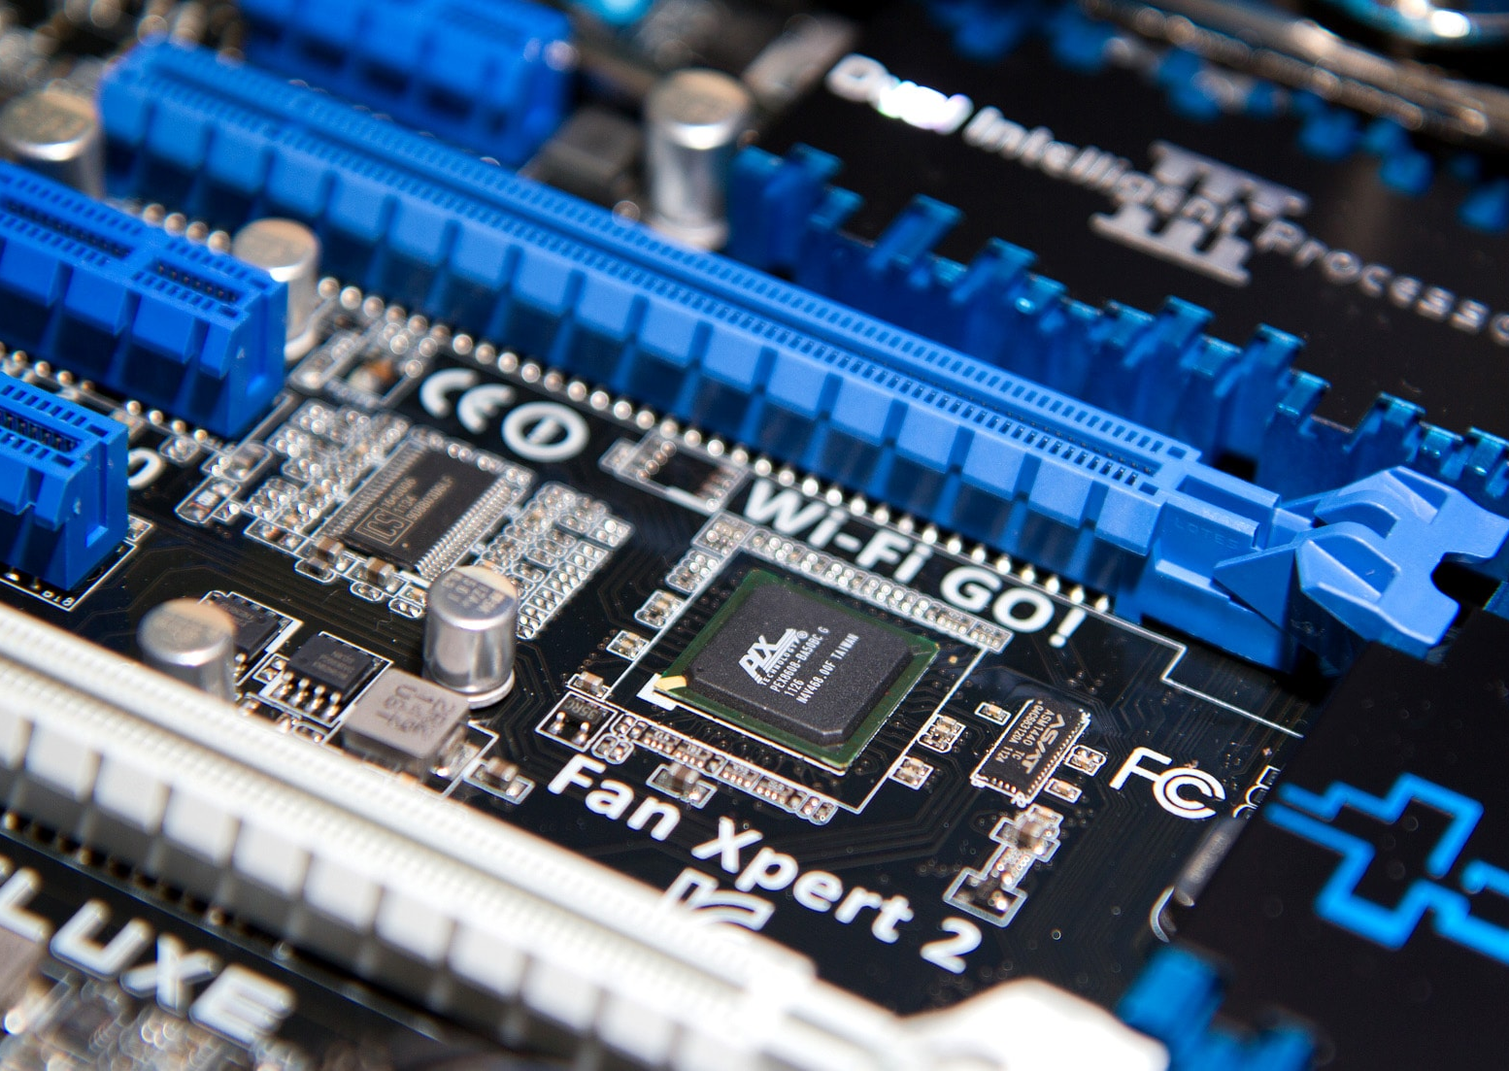
PCI Express
je vysokorychlostní sériový počítačový rozšiřující standard sběrnice, navržený tak, aby nahradil starší standardy sběrnic PCI, PCI-X a AGP.
Jedná se o běžné rozhraní základní desky pro grafické karty osobních počítačů, zvukové karty, hostitelské adaptéry pevných disků, SSD, hardwarová připojení Wi-Fi a Ethernet.

Slide 9
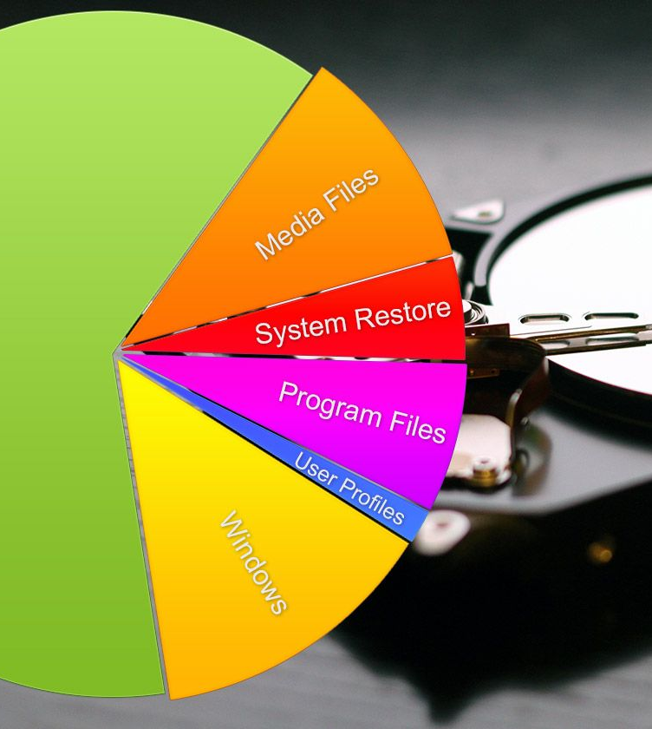
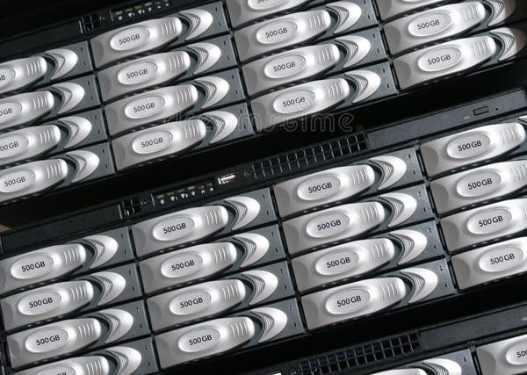
Disk Space Requirements
Pevný disk vašeho PC by měl být schopen pojmout alespoň 32 GB dat pro běh Windows Server, zatímco instalace GUI vyžaduje další 4 gigabajty.

Slide 10

Ostatní
Existují i další požadavky, o které se musíte postarat. Pokud plánujete instalaci systému Windows prostřednictvím diskového média, měl by být váš počítač vybaven jednotkou DVD. Mezi další požadavky patří:
Systém a firmware založený na UEFI 2.3.1c, který podporuje bezpečné spouštění
Grafické zařízení a monitor s rozlišením Super VGA (1024 x 768) nebo vyšším
Klávesnice a myš Microsoft (nebo jiná kompatibilní ukazovací zařízení).

Slide 11
Děkuji za pozornost
Zdroje:
Windows Server 2022 Hardware Requirements (thewindowsclub.com)
Hardware requirements for Windows Server | Microsoft Learn
Compare the features in the Windows Server 2022 editions | TechTarget

